Slide 1
1. This text is used for hyperlink – Do not delete

Slide 3
السلام الوطني لدوله الامارات العربيه المتحدة

Slide 4
تعرّف على الصور و تحدث عنها

Slide 5
مشروعي الخيري
تحدث
التحدث باللغة العربية و بصوت واضح جهوري.
الترابط الفكري.
أهـدافـنــا

Slide 6
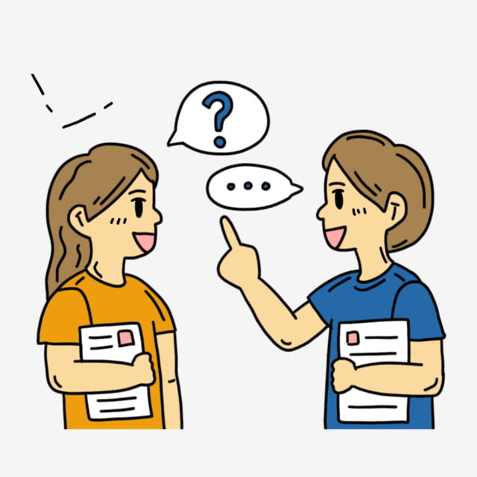
توظيف
الأدلة
الترابط
الفكري
الالتزام
بالموضوع
السلامة
اللغوية
الصوت
الواضح

Slide 7
مشروعي الخيري

Slide 8
مشروع
القبعات الزاهية
لمرضى السرطان

Slide 10
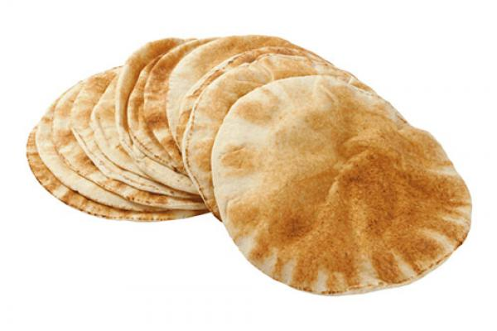
مشروع
الرغيف الخيري

Slide 11
معايير تقييم التحدث
تقييم التحدث
الدرجة | المعيار
3 | السلامة اللغوية
3 | الإلتزام بالموضوع
3 | الصوت الواضح
3 | توظيف الأدلة
3 | الترابط الفكري
15 | المجموع

Slide 12
هيا بنا ننتقل إلى برنامج
Padlet
و التحدث باللغة العربية عن
مشروعي الخيري
https://padlet.com/ruqayaalhammadi/yjchie4xjz18v5pr

Slide 13
ادرج موضوع تحدثك
كشريط مصور
على منصة التعلم الذكي
lms

Slide 14
طلابي الأعزاء أنتم صناع الأمل بمشاريعكم الخيرية

